Slide 1

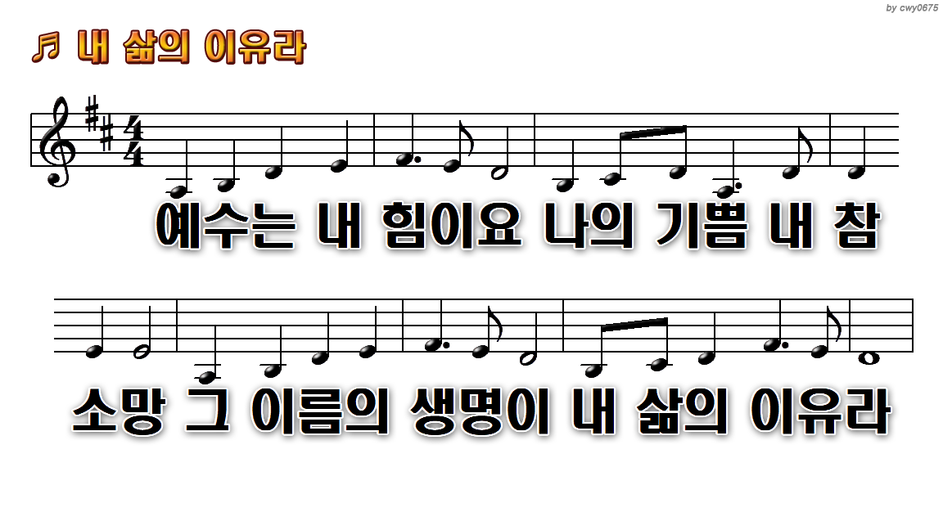
1.예수는 내 힘이요 나의 기쁨
5.내가 사나 죽으나 그 이름을
7.내 평생에 그 이름을 그의

Slide 2
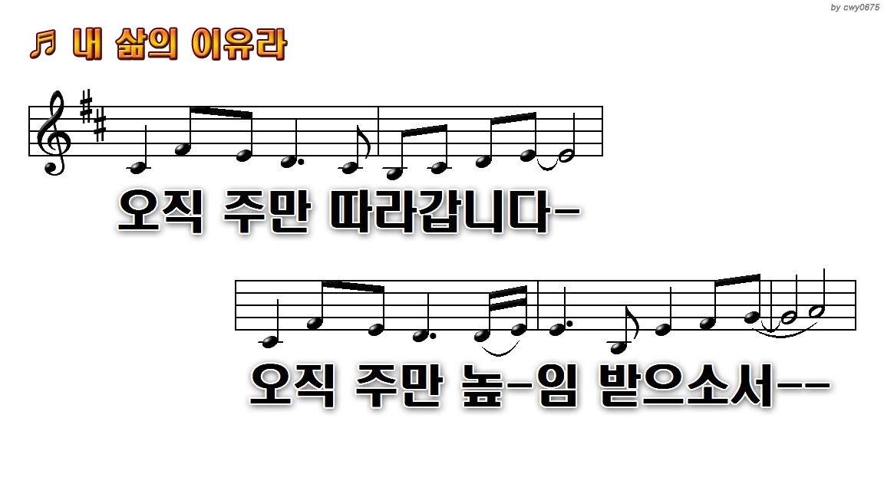
1.예수는 내 힘이요 나의 기쁨
5.내가 사나 죽으나 그 이름을
7.내 평생에 그 이름을 그의

Slide 3
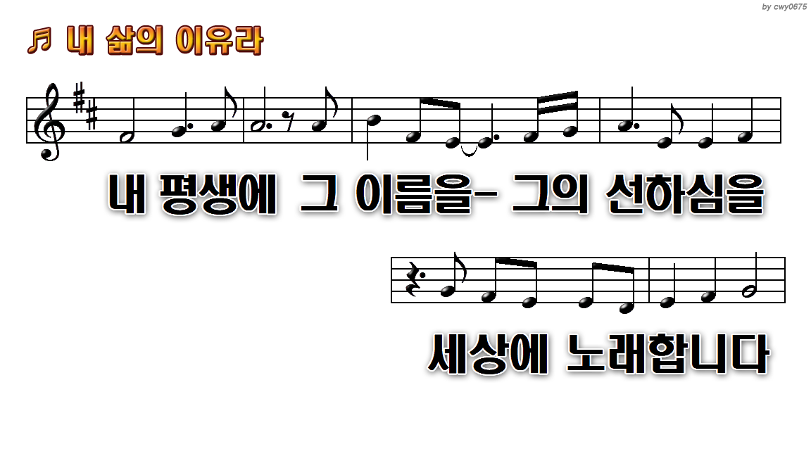
1.예수는 내 힘이요 나의 기쁨
5.내가 사나 죽으나 그 이름을
7.내 평생에 그 이름을 그의

Slide 4
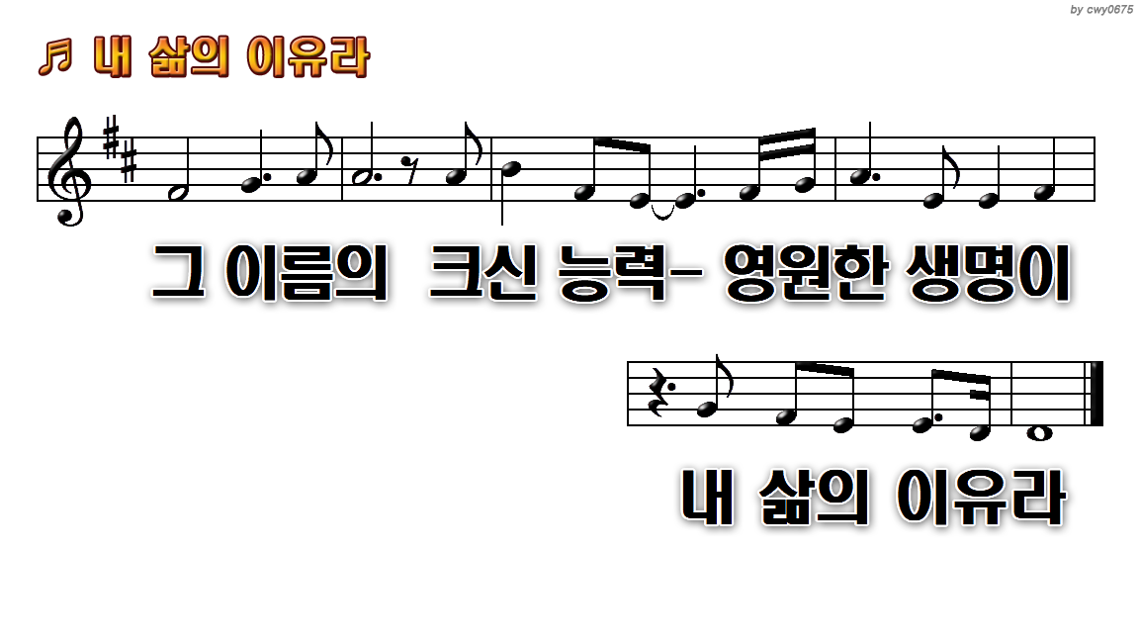
1.예수는 내 힘이요 나의 기쁨
5.내가 사나 죽으나 그 이름을
7.내 평생에 그 이름을 그의

Slide 5
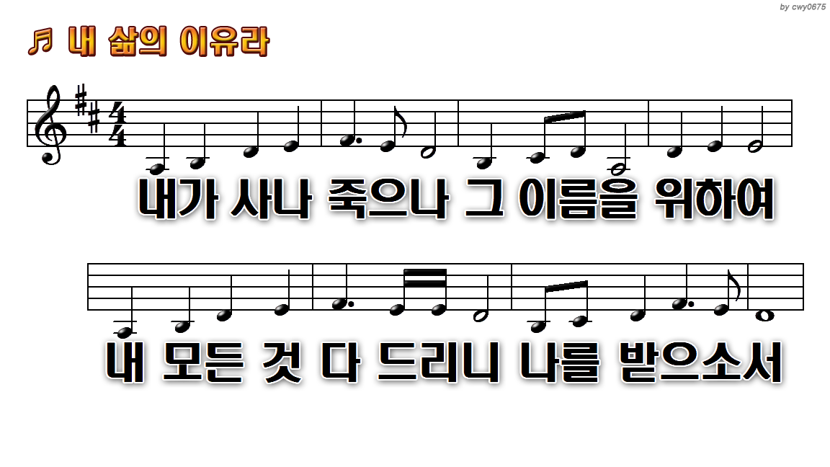
1.예수는 내 힘이요 나의 기쁨
5.내가 사나 죽으나 그 이름을
7.내 평생에 그 이름을 그의

Slide 6
1.예수는 내 힘이요 나의 기쁨
5.내가 사나 죽으나 그 이름을
7.내 평생에 그 이름을 그의

Slide 7
1.예수는 내 힘이요 나의 기쁨
5.내가 사나 죽으나 그 이름을
7.내 평생에 그 이름을 그의

Slide 8

1.예수는 내 힘이요 나의 기쁨
5.내가 사나 죽으나 그 이름을
7.내 평생에 그 이름을 그의

